Slide 1
Каузална Анализа

Slide 2
Каузална (узрочна) анализа
Узрочна повезаност између фактора ризика и исхода.
‘Поништавање’ ефекта свих фактора који могу утицати на испитивану везу.
Одређивање узрочника исхода насупрот предвиђању исхода.
Први корак – креирање усмерених ацикличних графикона.

Slide 3
Усмерени ациклични графикон Directed Acyclic Graphs (DAG)
Визуално представљање узрочних модела.
Једносмерне стрелице се користе за представљање доказаних и познатих узрочних ефеката.
Транспарентне претпоставке.
A
X
Lederer DJ, Bell SC, Branson RD, et al. Control of Confounding and Reporting of Results in Causal Inference Studies. Guidance for Authors from Editors of Respiratory, Sleep, and Critical Care Journals [published correction appears in Ann Am Thorac Soc. 2019 Feb;16(2):283]. Ann Am Thorac Soc. 2019;16(1):22-28.

Slide 4
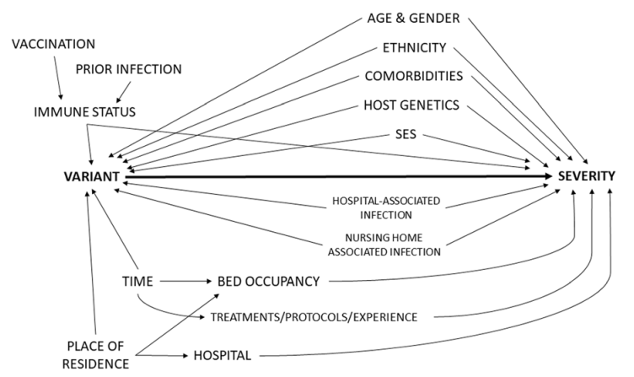
Пример DAG
Van Goethem N, Serrien B, Vandromme M, et al. Conceptual causal framework to assess the effect of SARS-CoV-2 variants on COVID-19 disease severity among hospitalized patients. Arch Public Health. 2021;79(1):185.

Slide 5
Confounding – збуњујуће варијабле
B
Back-door path
A
X
Direct causal path

Slide 6
Варијабле које није потребно контролисати
Mediation – front-door path
Collider Bias- closed back door path
B
B
A
X
A
X
M-Bias – closed back door path
C
D
B
A
X

Slide 7
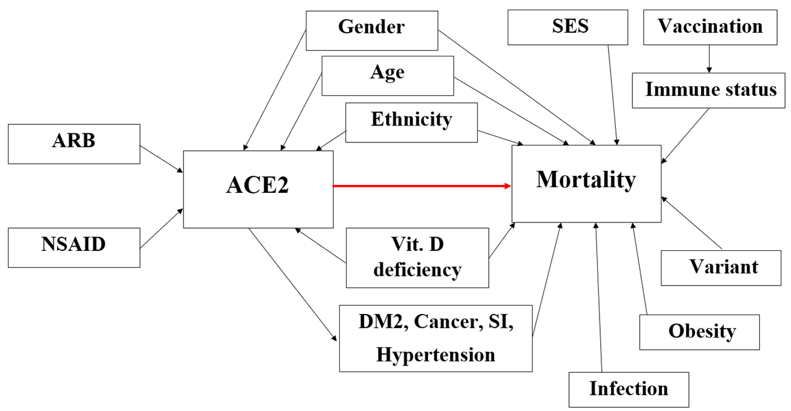
DAG – пример

Slide 8
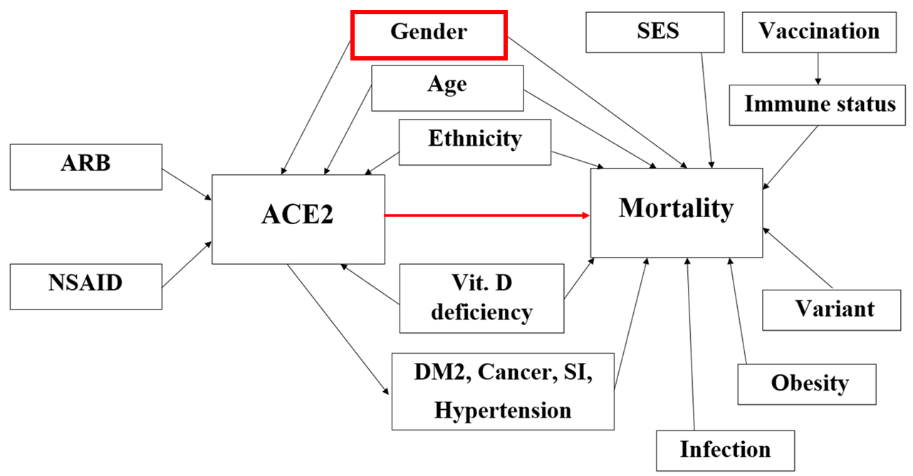
Confounding – отворен back-door path

Slide 9
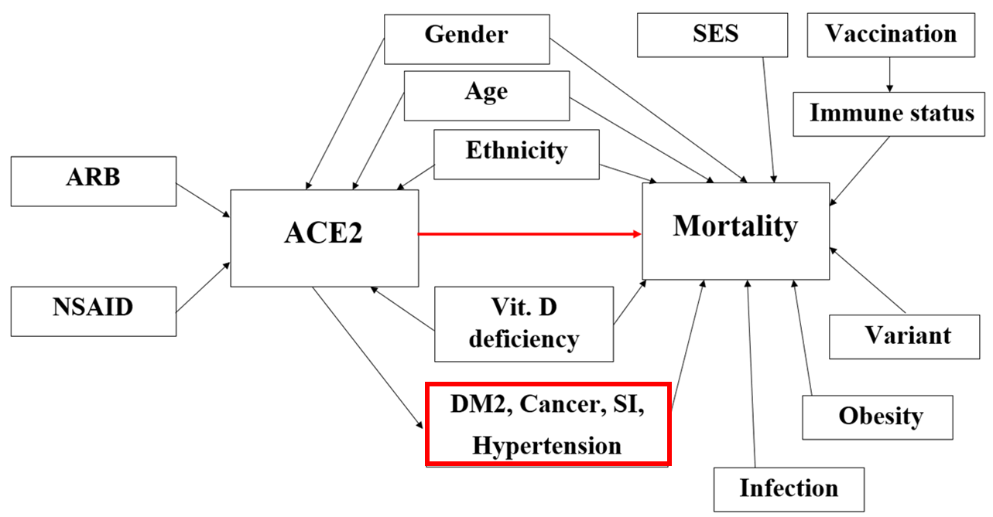
Front-door path

Slide 10
Након креирања DAG
Мечовање пацијената на основу креираног дијаграма по свим варијаблама које утичу на узрок, на исход или на оба/коваријантно прилагођавање у регресионој анализи.
Статистичка анализа користећи R software.
Анализа сензитивности.

Slide 11
Списак варијабли
Општи подаци
Лабораторијски параметри
Симптоми при пријема
Коморбидитети по другом нивоу МКБ класификације
Лекови
Генетичке варијабле
Исходи

Slide 12
Хвала на пажњи.

